Slide 1
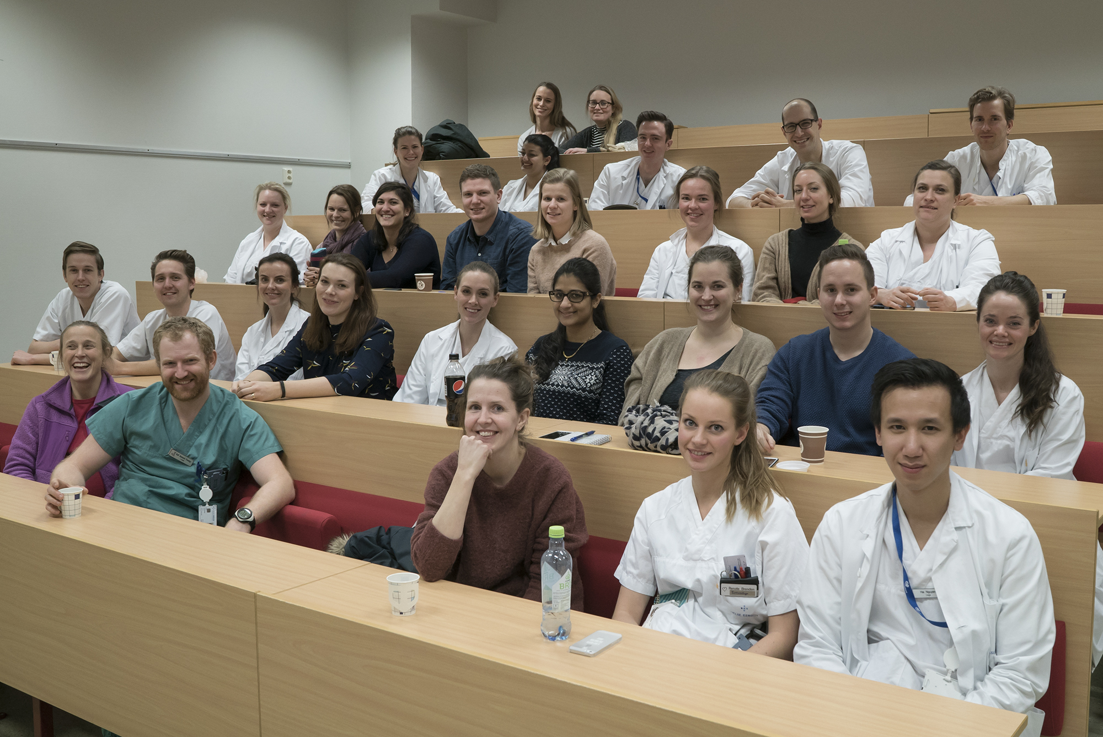
LIS 1 i helse bergen hf
Britt Velsvik
Bemanningssenteret

Slide 2
Lis 1 i Helse BErgen
22 LIS 1 leger ved Haukeland universitetssjukehus
Alle får tilbud om spesifikk distriktplass ved tilbud om LIS1 stilling ved sykehuset*
16 leger får 3 delt tjeneste med psykiatri, kirurgi og medisin
6 leger får 2-delt tjeneste med medisin og kirurgi
5 LIS 1 leger ved Voss sjukehus
Distriktsplass tildeles mens man er i sykehustjeneste
2 delt tjeneste
* Det vil bli endringer i antall (fra Helsedirektoratet)

Slide 3
rekruttering til LIS 1 stillinger
Annonse:
Utarbeide kravspesifikasjon til stillingen
Formalkrav til stillingen
Kompetanser
Need to have/ nive to have
Likebehandling
Jus
Etikk
En kompetanse er personlige egenskaper som spesifiseres i adferd, og de må være mulig å observere.
En kompetanse er altså adferd som resulterer i effektiv utførelse av en jobb

Slide 4
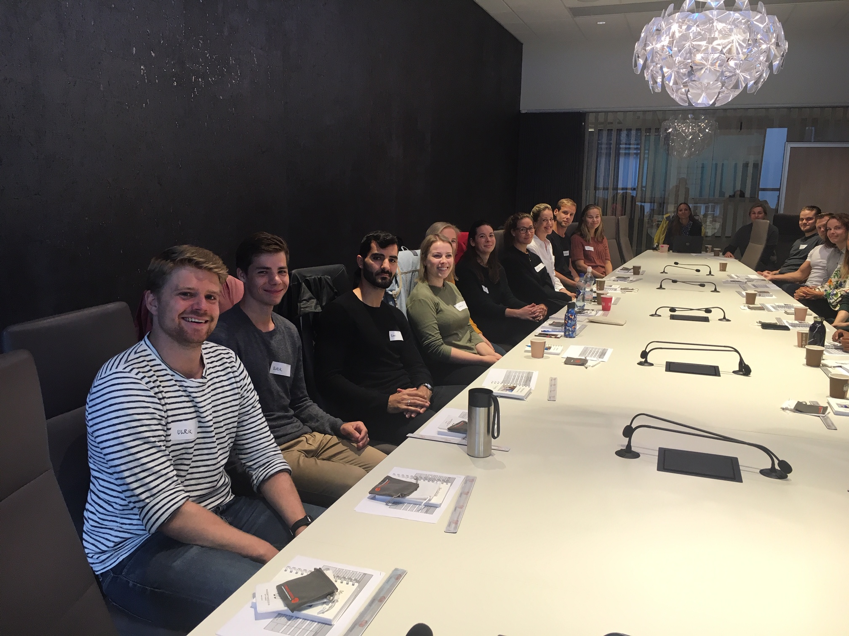
Søknadsprosess
Annonse publiseres etter Helsedirektoratets anvisninger
Mellom 500-680 søkere pr opptak
Alle søknader blir lest og selektert
80-90 kandidater innkalles til intervju
Samarbeid mellom kommuner og Helse Bergen
LIS-leger/overleger fra avdelinger og fra kommunen intervjuer sammen med rekrutteringspersonell
Leger utarbeider case til intervju

Slide 5
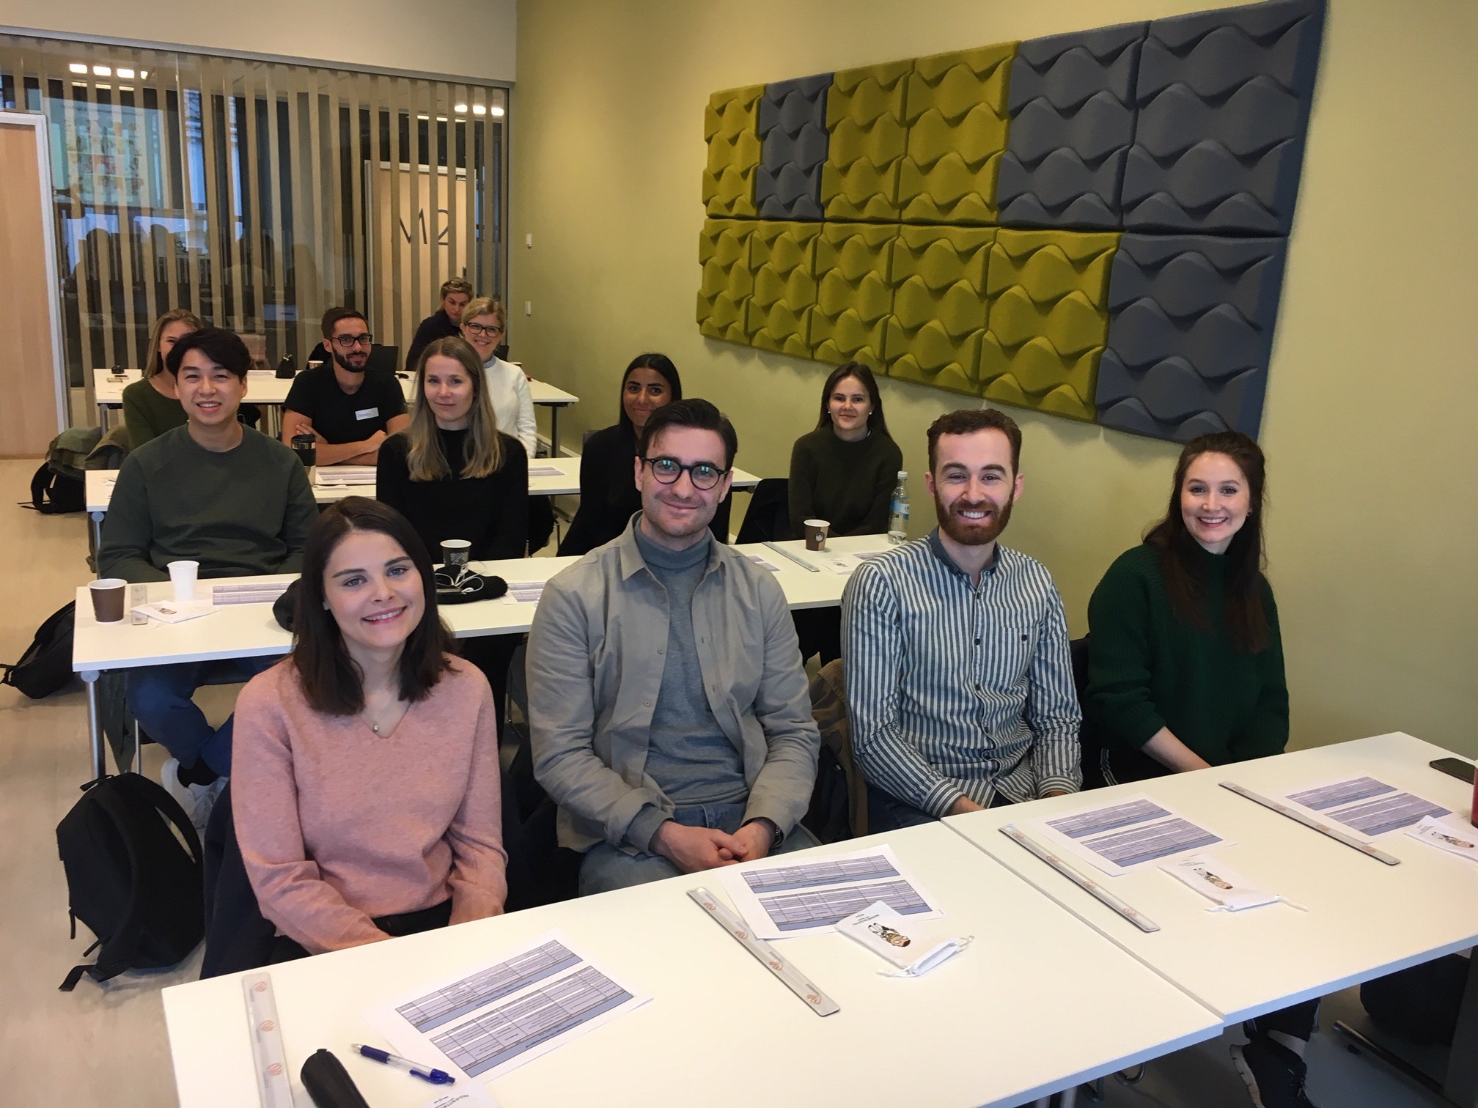
Ansvarlige for LIS 1 leger ved Haukeland universitetssjukehus
Følger vedtatte tilsettingsrutiner fra Helsedirektoratet
Leder: Britt Velsvik
Ass. leder: Linda Røthe Ystanes
Fagansvarlig : Inger Marie Fosse, Fagansvarlig for LIS 1
Leder Turid Fjose AOL Medisin og Christer Kvelvane AOL Kir
Fagansvarlig : Inger Marie Fosse, Fagansvarlig for LIS 1
Ansvarlige for LIS 1 ved Voss sjukehus

Slide 6
Oppstart Haukeland universitetssjukehus
Oppstart 26. august 2021
4 introduksjonsdager før oppstart i avdeling
Teoretiske og praktiske tema som dekker kliniske læringsmål og felles kompetansemoduler for LIS 1, og obligatorisk e læring
Oppstart 25. august 2021
5 introduksjonsdager før oppstart i avdeling
Teoretiske og praktiske tema som dekker kliniske læringsmål og felles kompetansemoduler for LIS 1, og obligatorisk e læring
https://helse-bergen.no/avdelinger/personal-og-organisasjonsavdelinga/bemanningssenteret/legar-i-spesialisering-del1
Oppstart voss sjukehus

Slide 7
Innsendte spørsmål
Vil mine sjanser for å få en LIS 1 stilling bli forbedret ved å forbedre min cv?
Jeg lurer på hvordan dere sorterer aktuelle kandidater?
Man får aldri svar om hvorfor man ikke blir innkalt til intervju?
Spiller lokal tilhørighet noen rolle eller ikke?
Får man poeng for praksis uten lønn på sykehuset?
Får man poeng for lønnet jobb i primærhelsetjenesten?
Får man poeng for mastergrad fra et annet land også?

